Slide 1

فصل دوم :
جامدات یونی

Slide 2
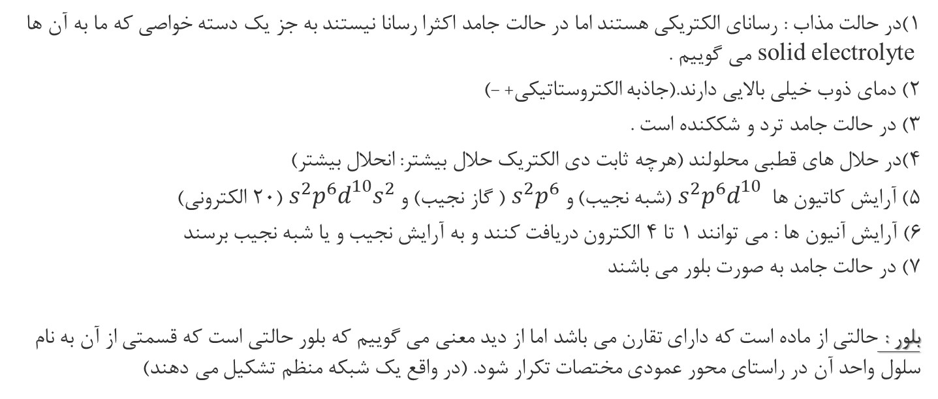
خواص جامدات یونی
1)در حالت مذاب : رسانای الکتریکی هستند اما در حالت جامد اکثرا رسانا نیستند به جز یک دسته خواصی که ما به آن ها solid electrolyte می گوییم .
2) دمای ذوب خیلی بالایی دارند.(جاذبه الکتروستاتیکی+ -)
3) در حالت جامد ترد و شککنده است .
4)در حلال های قطبی محلولند (هرچه ثابت دی الکتریک حلال بیشتر: انحلال بیشتر)
5) آرایش کاتیون ها $s^{2}p^{6}d^{10}$ (شبه نجیب) و $s^{2}p^{6}$ ( گاز نجیب) و $s^{2}p^{6}d^{10}s^{2}$ (20 الکترونی)
6) آرایش آنیون ها : می توانند ۱ تا 4 الکترون دریافت کنند و به آرایش نجیب و یا شبه نجیب برسند
7) در حالت جامد به صورت بلور می باشند
بلور : حالتی از ماده است که دارای تقارن می باشد اما از دید معنی می گوییم که بلور حالتی است که قسمتی از آن به نام سلول واحد آن در راستای محور عمودی مختصات تکرار شود. (در واقع یک شبکه منظم تشکیل می دهند)

Slide 3
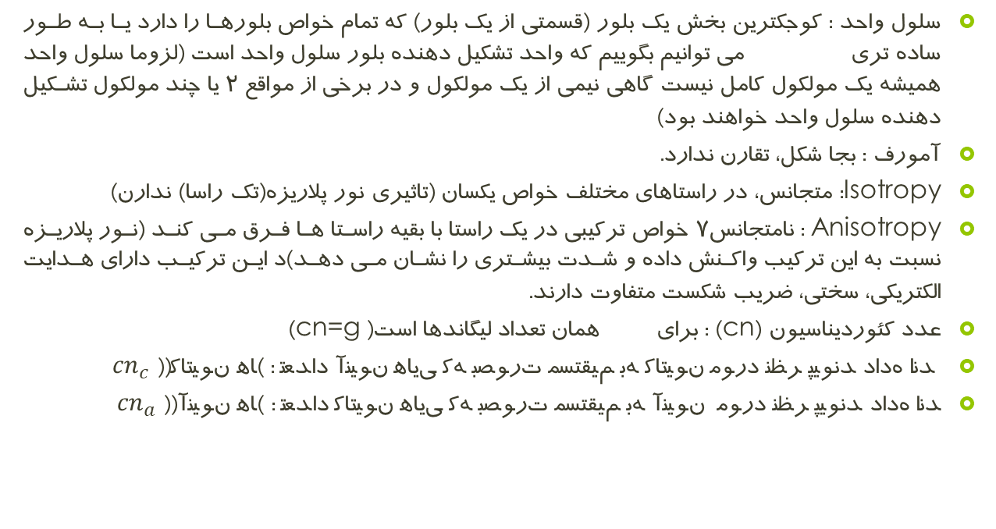
سلول واحد : کوجکترین بخش یک بلور (قسمتی از یک بلور) که تمام خواص بلورها را دارد یا به طور ساده تری می توانیم بگوییم که واحد تشکیل دهنده بلور سلول واحد است (لزوما سلول واحد همیشه یک مولکول کامل نیست گاهی نیمی از یک مولکول و در برخی از مواقع ۲ یا چند مولکول تشکیل دهنده سلول واحد خواهند بود)
آمورف : بجا شکل، تقارن ندارد.
Isotropy: متجانس، در راستاهای مختلف خواص یکسان (تاثیری نور پلاریزه(تک راسا) ندارن)
Anisotropy : نامتجانس۷ خواص ترکیبی در یک راستا با بقیه راستا ها فرق می کند (نور پلاریزه نسبت به این ترکیب واکنش داده و شدت بیشتری را نشان می دهد)د این ترکیب دارای هدایت الکتریکی، سختی، ضریب شکست متفاوت دارند.
عدد کئوردیناسیون (cn) : برای همان تعداد لیگاندها است( cn=g)
${cn}_{c}$ (کاتیون ها) : تعداد آنیون هایی که بصورت مستقیم به کاتیون مورد نظر پیوند داده اند
${cn}_{a}$ (آنیون ها) : تعداد کاتیون هایی که بصورت مستقیم به آنیون مورد نظر پیوند داده اند
-
-
+
-
-
حتما باید بصورت مستقیم باشد

Slide 4
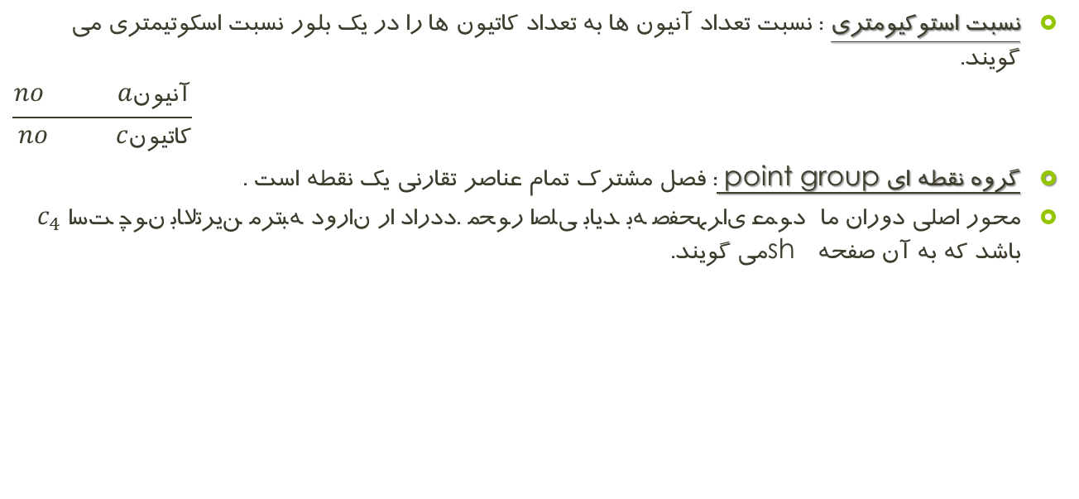
نسبت استوکیومتری : نسبت تعداد آنیون ها به تعداد کاتیون ها را در یک بلور نسبت اسکوتیمتری می گویند.
$$\frac{no aآنیون}{ no cکاتیون}$$
گروه نقطه ای point group : فصل مشترک تمام عناصر تقارنی یک نقطه است .
محور اصلی دوران ما $c_{4}$ است چون بالاترین مرتبه دوران را دارد. محور اصلی باید به صفحهرای عمود باشد که به آن صفحه sh می گویند.
sh
sd
sv
گروه های فضایی space group : فصل مشترک تمام عناصر تقارنی قسمتی از فضا است.
x-ray‌ :
1) x- ray diffraction signale crystal : طول پیوند، زاویه پیوند، اطلاعات ساختاری، موقعیت اتم ها، انحرافات ساختاری
2) x-ray diffraction xrb
3) x-ray powden ، اطلاعات مربوط به فاز را به ما می دهند.
sd
sv

Slide 5
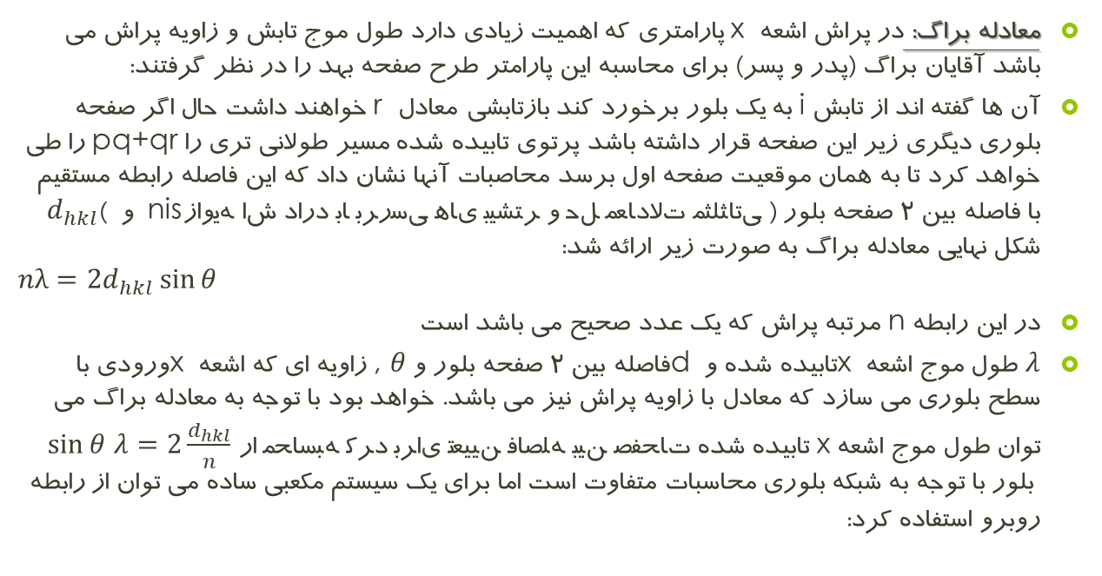
معادله براگ: در پراش اشعه x پارامتری که اهمیت زیادی دارد طول موج تابش و زاویه پراش می باشد آقایان براگ (پدر و پسر) برای محاسبه این پارامتر طرح صفحه بهد را در نظر گرفتند:
آن ها گفته اند از تابش i‌ به یک بلور برخورد کند بازتابشی معادل r خواهند داشت حال اگر صفحه بلوری دیگری زیر این صفحه قرار داشته باشد پرتوی تابیده شده مسیر طولانی تری را pq+qr را طی خواهد کرد تا به همان موقعیت صفحه اول برسد محاصبات آنها نشان داد که این فاصله رابطه مستقیم با فاصله بین ۲ صفحه بلور ($d_{hkl}$) و sin زاویه اش دارد با بررسی های بیشتر و حل معادلات مثلثاتی شکل نهایی معادله براگ به صورت زیر ارائه شد:
$$nλ=2d_{hkl}\sin{θ}$$
در این رابطه n مرتبه پراش که یک عدد صحیح می باشد است
$λ$‌ طول موج اشعه x تابیده شده و d فاصله بین ۲ صفحه بلور و , $θ$ زاویه ای که اشعه x ورودی با سطح بلوری می سازد که معادل با زاویه پراش نیز می باشد. خواهد بود با توجه به معادله براگ می توان طول موج اشعه x تابیده شده$\sin{θ}$ $λ=2\frac{d_{hkl}}{n}$ را محاسبه کرد برای تعیین فاصله بین صفحات بلور با توجه به شبکه بلوری محاسبات متفاوت است اما برای یک سیستم مکعبی ساده می توان از رابطه روبرو استفاده کرد:

Slide 6



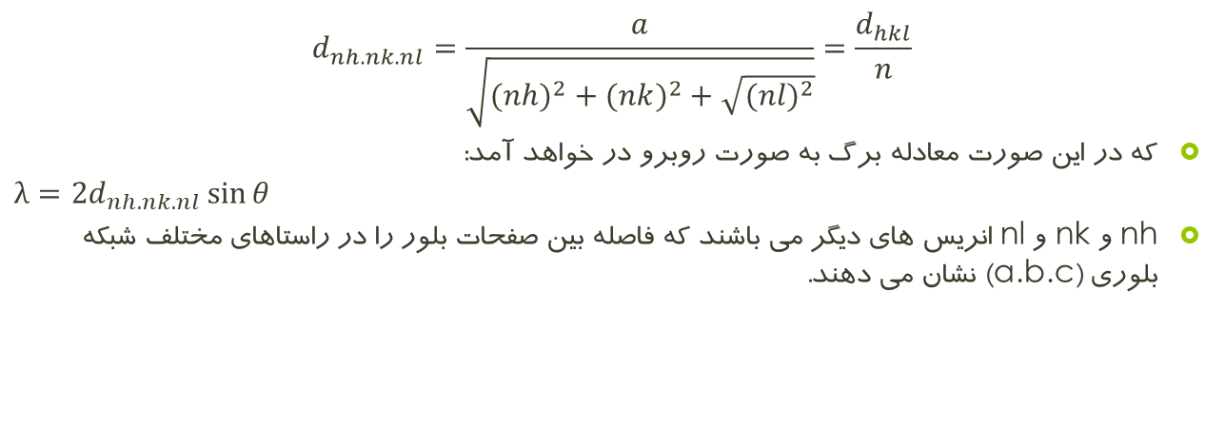



$$i$$
$$r$$
$$θ$$
$$θ$$
صفه اول
$$θ$$
$$θ$$
$$dnkl$$
p
R
صفه دوم
Q
$$d_{nh.nk.nl}=\frac{a}{\sqrt{({nh)}^{2}+({nk)}^{2}+\sqrt{({nl)}^{2}}}}=\frac{d_{hkl}}{n}$$
که در این صورت معادله برگ به صورت روبرو در خواهد آمد:
$$λ={2d}_{nh.nk.nl}\sin{θ}$$
nh و nkو nl انریس های دیگر می باشند که فاصله بین صفحات بلور را در راستاهای مختلف شبکه بلوری (a.b.c) نشان می دهند.

Slide 7
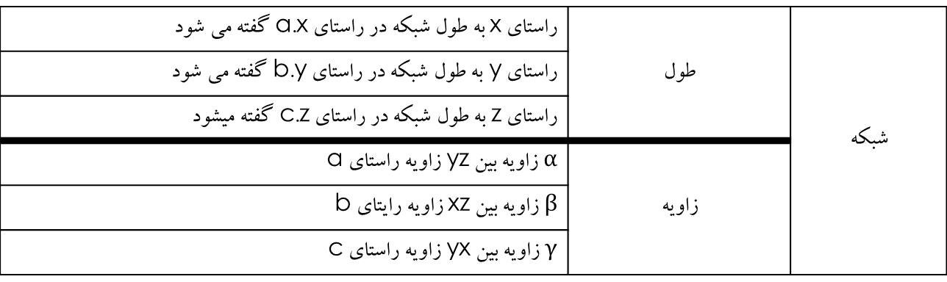
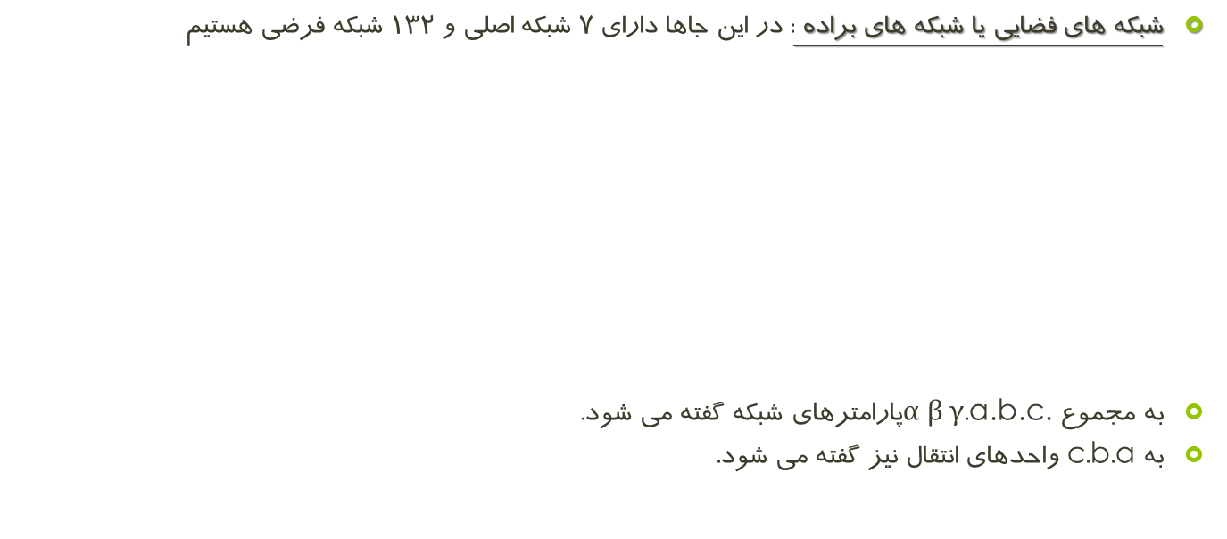
شبکه های فضایی یا شبکه های براده : در این جاها دارای 7 شبکه اصلی و 132 شبکه فرضی هستیم
به مجموع a.b.c..$α β γ$پارامترهای شبکه گفته می شود.
به a.b.c واحدهای انتقال نیز گفته می شود.
شبکه | طول | راستای x‌ به طول شبکه در راستای x.a گفته می شود
 |  | راستای y به طول شبکه در راستای y.b گفته می شود
 |  | راستای z به طول شبکه در راستای z.c گفته میشود
 | زاویه | $α$ زاویه بین yz زاویه راستای a
 |  | $β$ زاویه بین xz زاویه رایتای b
 |  | $γ$ زاویه بین yx زاویه راستای c

Slide 8
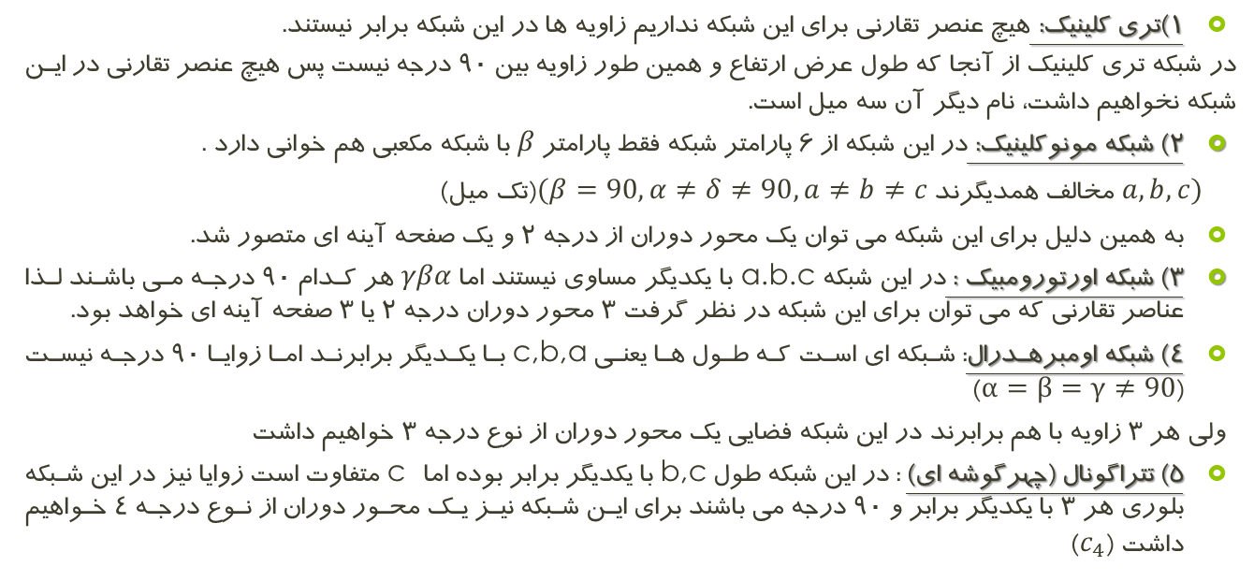
انواع شبکه ها
1)تری کلینیک: هیچ عنصر تقارنی برای این شبکه نداریم زاویه ها در این شبکه برابر نیستند.
در شبکه تری کلینیک از آنجا که طول عرض ارتفاع و همین طور زاویه بین 90 درجه نیست پس هیچ عنصر تقارنی در این شبکه نخواهیم داشت، نام دیگر آن سه میل است.
2) شبکه مونوکلینیک: در این شبکه از ۶ پارامتر شبکه فقط پارامتر $β$ با شبکه مکعبی هم خوانی دارد .
$(β=90,α≠δ≠90,a≠b≠c همدیگرند مخالف a,b,c)$(تک میل)
به همین دلیل برای این شبکه می توان یک محور دوران از درجه 2 و یک صفحه آینه ای متصور شد.
3) شبکه اورتورومبیک : در این شبکه a.b.c با یکدیگر مساوی نیستند اما $γβα$ هر کدام 90 درجه می باشند لذا عناصر تقارنی که می توان برای این شبکه در نظر گرفت 3 محور دوران درجه ۲ یا ۳ صفحه آینه ای خواهد بود.
4) شبکه اومبرهدرال: شبکه ای است که طول ها یعنی c,b,a با یکدیگر برابرند اما زوایا 90 درجه نیست ($α=β=γ≠90$)
ولی هر ۳ زاویه با هم برابرند در این شبکه فضایی یک محور دوران از نوع درجه 3 خواهیم داشت
5) تتراگونال (چهرگوشه ای) : در این شبکه طول b,c با یکدیگر برابر بوده اما c متفاوت است زوایا نیز در این شبکه بلوری هر ۳ با یکدیگر برابر و 90 درجه می باشند برای این شبکه نیز یک محور دوران از نوع درجه ۴ خواهیم داشت ($c_{4}$)

Slide 9
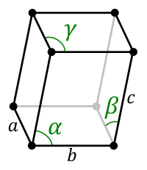
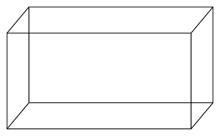
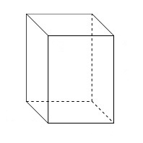
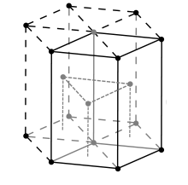
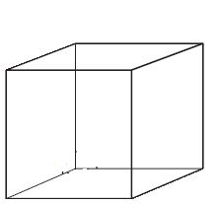
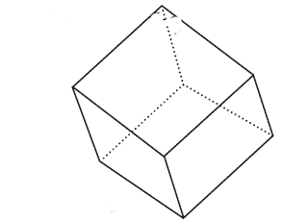
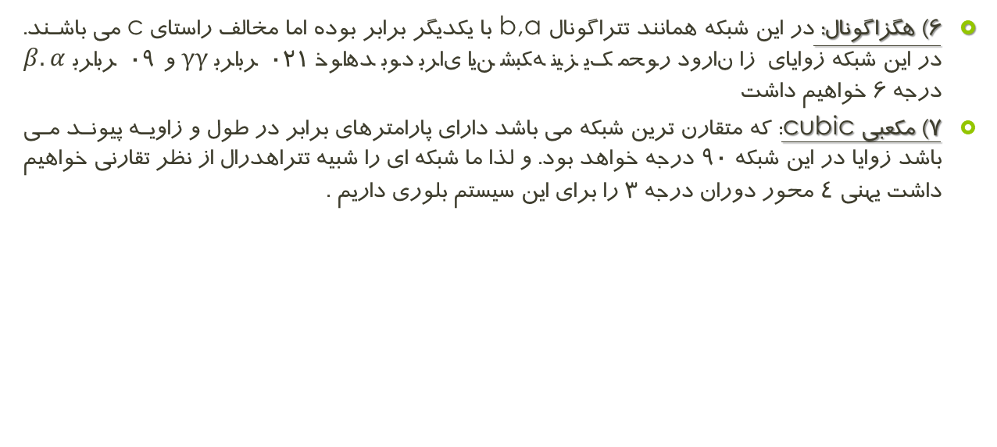
6) هگزاگونال: در این شبکه همانند تتراگونال b,a با یکدیگر برابر بوده اما مخالف راستای c می باشند. در این شبکه زوایای $β.α$ برابر 90 و $γ$ برابر 120 خواهد بود برای این شبکه نیز یک محور دوران از درجه 6 خواهیم داشت
7) مکعبی cubic: که متقارن ترین شبکه می باشد دارای پارامترهای برابر در طول و زاویه پیوند می باشد زوایا در این شبکه 90 درجه خواهد بود. و لذا ما شبکه ای را شبیه تتراهدرال از نظر تقارنی خواهیم داشت یهنی 4 محور دوران درجه 3 را برای این سیستم بلوری داریم .
ارتوروبیک
تری کلینیک
تترا اگونال
تری گونال
مونو کلینیک
مکعبی
هگزاگونال

Slide 10
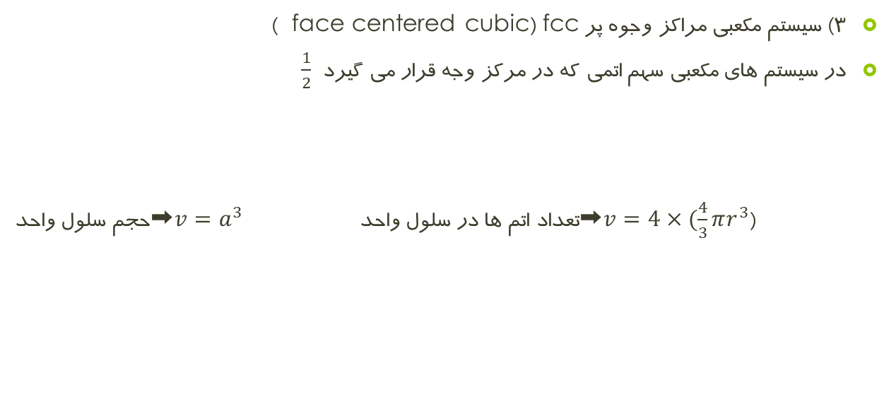
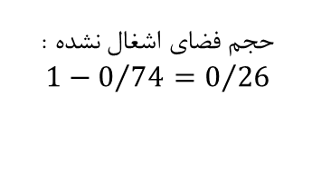

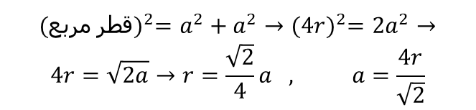
3) سیستم مکعبی مراکز وجوه پر fcc ( face centered cubic)
در سیستم های مکعبی سهم اتمی که در مرکز وجه قرار می گیرد $\frac{1}{2}$
($v=4×(\frac{4}{3}πr^{3}$➡تعداد اتم ها در سلول واحد $v=a^{3}$➡حجم سلول واحد
4=3+1➡ | 1=1/8×8 راس | سهم اتم ها در سلول واحد Fcc
 | 3=1/2×6 مرکز وجه
$${(مربع قطر)}^{2}=a^{2}+a^{2}→{(4r)}^{2}=2a^{2}→$$
$$4r=\sqrt{2a}→r=\frac{\sqrt{2}}{4}a , a=\frac{4r}{\sqrt{2}}$$
r
r
$APF=\frac{4×4/3π{({\sqrt{2}}/4a)}^{3}}{a^{3}}=0/{74}$ حجم فضای اشغال شده
r
r
حجم فضای اشغال نشده :
$$1−0/{74=0/{26}}$$

Slide 11
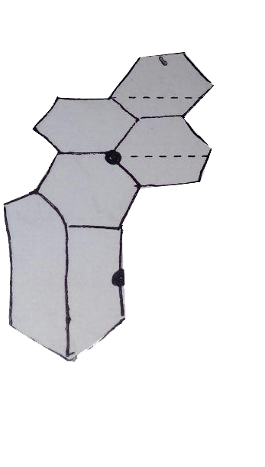
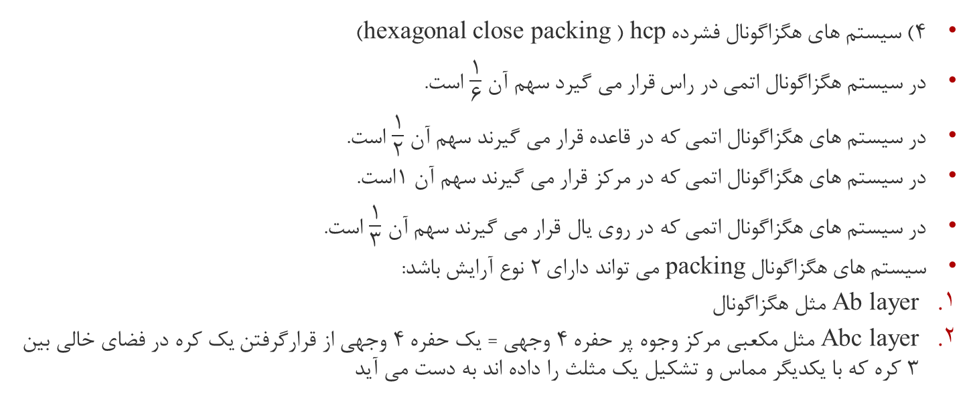
4) سیستم های هگزاگونال فشرده hcp ( hexagonal close packing)
در سیستم هگزاگونال اتمی در راس قرار می گیرد سهم آن $\frac{۱}{۶}$ است.
در سیستم های هگزاگونال اتمی که در قاعده قرار می گیرند سهم آن $\frac{۱}{۲}$ است.
در سیستم های هگزاگونال اتمی که در مرکز قرار می گیرند سهم آن $۱$است.
در سیستم های هگزاگونال اتمی که در روی یال قرار می گیرند سهم آن $\frac{۱}{۳}$ است.
سیستم های هگزاگونال packing می تواند دارای ۲ نوع آرایش باشد:
Ab layer مثل هگزاگونال
Abc layer مثل مکعبی مرکز وجوه پر حفره ۴ وجهی = یک حفره ۴ وجهی از قرارگرفتن یک کره در فضای خالی بین ۳ کره که با یکدیگر مماس و تشکیل یک مثلث را داده اند به دست می آید

Slide 12
یک دایره در پشت مثلث دیگر است در شکل روبرو دو وجه ۴ وجهی گاهی حفره ۴ وجهی را روبه بالا و گاهی روبه پایین می گیرند این حفره ها در یک وجه مشترک اند به همین دلیل امکان آن که هر دو به صورت همزمان اشغال شوند وجود ندارد.
در یک آرایش فشرده حاصل از n کره 2n حفره ۴ وجهی وجود دارد جنانچه حفره هایی که حفره ۴ وجهی را تشکیل می دهند دارای شعاع r باشند حفره ۴ وجهی می تواند اتمی که شعاع آن از 0.255r بزرگتر نباشد در خود جای دهد.
حفره ۸ وجهی ⇦ یک حفره ۸ وجهی از فاصله بین 2 مثلث مسطح که بصورت ناپوشیده حفره ای بوجود می آید که شکل 6 ضلعی دارد این حفره دارای تقارن ۸ وجهی است. تعداد حفره های 8 وجهی در بلوری که n کره تشکیل شده برابر با n می باشد. هر حفره 8 وجهی که از کره هایی با شعاع r تشکیل شده می تواند کره ای با شعاع 0.414r در خود جای دهد

Slide 13
انواه جامدات یونی:
1)شبکه ax چون نسبت کاتیون به آنیون یک است به آن ax‌ میگویند مثل شبکه های بلوری nacl و cscl و azs
در شبکه nacl هم کلر و هم سدیم دارای آرایش 8 وجهی هستند
شبکخ بلوری کلر در nacl از نوع fcc‌ یا مکعبی مرکز وجوه پر است و برای سدیم هم باز هم fcc است.
1=1/8×8راس
اتم های کلر در سلول واحد 4 تا
سهم کلر
3=1/2×6وجه
آرایش 8 وجهی
3=1/4×12مرکز
اتم های سدیم در سلول واحد 4 تا
سهم Na
1=1×1مرکز

Slide 14
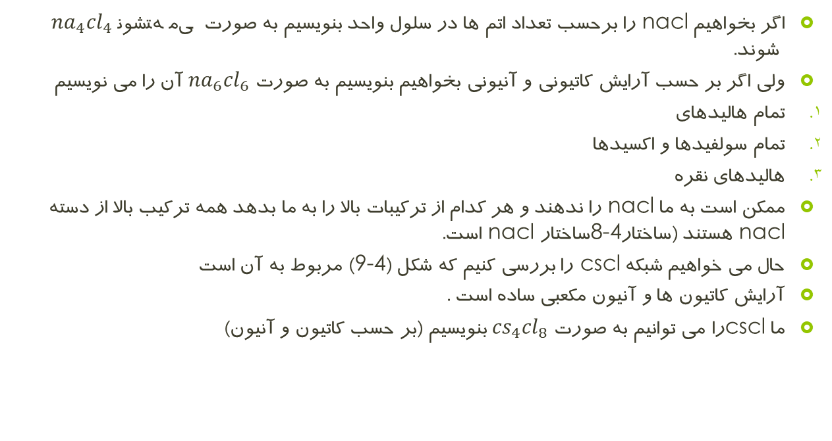
اگر بخواهیم nacl را برحسب تعداد اتم ها در سلول واحد بنویسیم به صورت ${na}_{4}{cl}_{4}$ نوشته می شوند.
ولی اگر بر حسب آرایش کاتیونی و آنیونی بخواهیم بنویسیم به صورت ${na}_{6}{cl}_{6}$ آن را می نویسیم
تمام هالیدهای
تمام سولفیدها و اکسیدها
هالیدهای نقره
ممکن است به ما nacl را ندهند و هر کدام از ترکیبات بالا را به ما بدهد همه ترکیب بالا از دسته nacl هستند (ساختار8-4‌ساختار nacl است.
حال می خواهیم شبکه cscl را بررسی کنیم که شکل (9-4) مربوط به آن است
آرایش کاتیون ها و آنیون مکعبی ساده است .
ما cscl‌را می توانیم به صورت ${cs}_{4}{cl}_{8}$ بنویسیم (بر حسب کاتیون و آنیون)

Slide 15
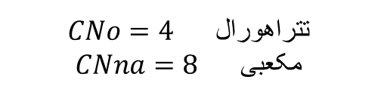
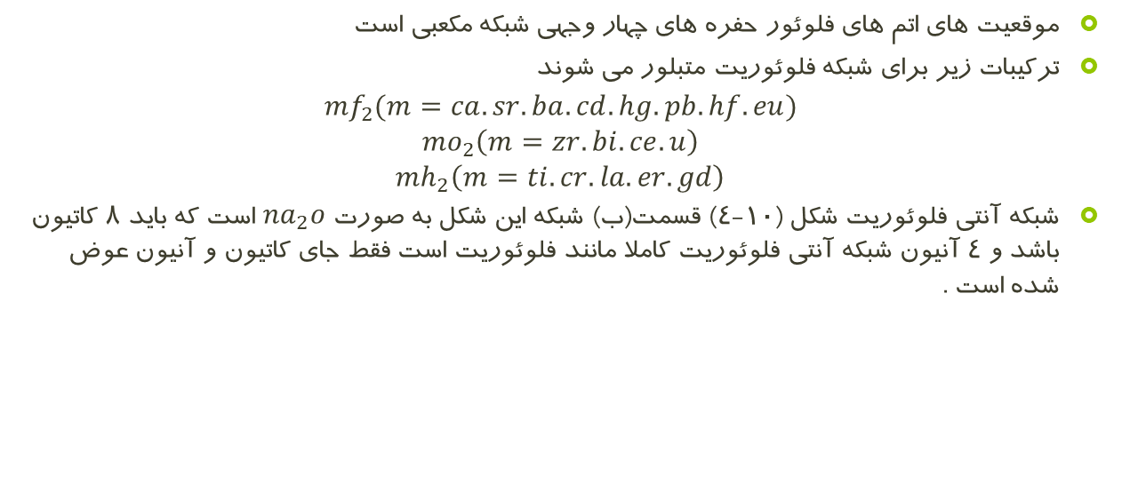
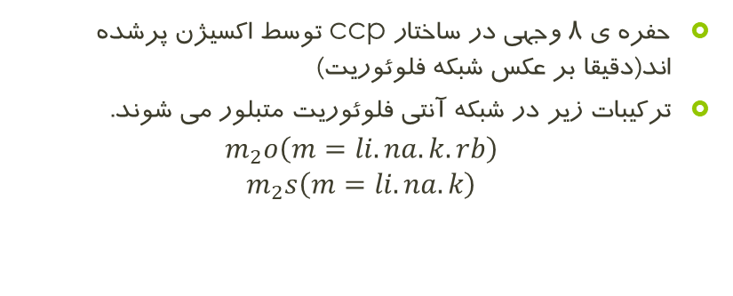
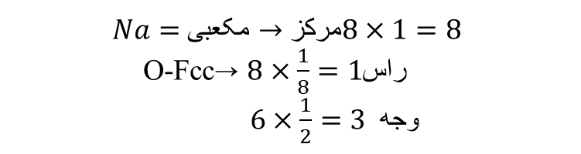
موقعیت های اتم های فلوئور حفره های چهار وجهی شبکه مکعبی است
ترکیبات زیر برای شبکه فلوئوریت متبلور می شوند
$${mf}_{2}(m=ca.sr.ba.cd.hg.pb.hf.eu)$$
$${mo}_{2}\left(m=zr.bi.ce.u\right)$$
$${mh}_{2}\left(m=ti.cr.la.er.gd\right)$$
شبکه آنتی فلوئوریت شکل (10-4) قسمت(ب) شبکه این شکل به صورت ${na}_{2}o$ است که باید 8 کاتیون باشد و 4 آنیون شبکه آنتی فلوئوریت کاملا مانند فلوئوریت است فقط جای کاتیون و آنیون عوض شده است .
حفره ی ۸ وجهی در ساختار ccp توسط اکسیژن پرشده اند(دقیقا بر عکس شبکه فلوئوریت)
ترکیبات زیر در شبکه آنتی فلوئوریت متبلور می شوند.
$$m_{2}o\left(m=li.na.k.rb\right)$$
$$m_{2}s\left(m=li.na.k\right)$$
$CNo=4$ تتراهورال $CNna=8$ مکعبی
$$Na=مکعبی→مرکز8×1=8$$ O-Fcc $8×\frac{1}{8}=1$ راس $6×\frac{1}{2}=3$ وجه

Slide 16

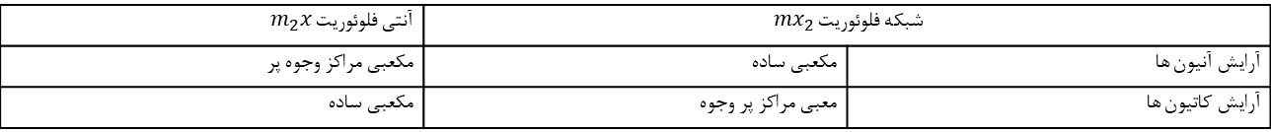



شبکه فلوئوریت ${mx}_{2}$ |  | آنتی فلوئوریت $m_{2}x$
آرایش آنیون ها | مکعبی ساده | مکعبی مراکز وجوه پر
آرایش کاتیون ها | معبی مراکز پر وجوه | مکعبی ساده
شبکه روتیل (rutile) شکل (4-11)(${tio}_{2}$)
Ti=bcc مکعبی مرکز پر | 1مرکز ×1=1 | 2
 | 8راس×1/8=1
O اکسیژن | 4وجه ×1/2=2 | 4
 | 2مرکز(درقالب مکعب)×1=2 یعنی در وجه نیستند آن دو تا یکی بالاتر و دیگری پایین تر است.
$${cn}_{ti}=6 اکتاهورال$$
$${ti}_{3}o_{6}={tio}_{2}$$
$${cn}_{o}=3$$

Slide 17
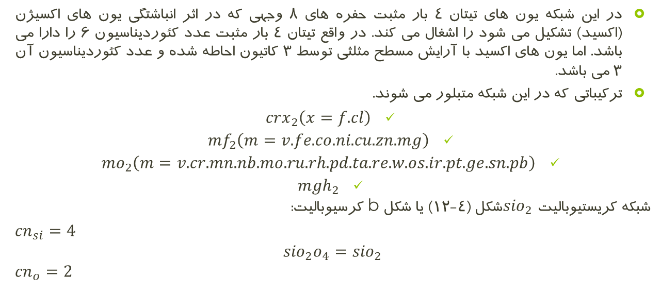
در این شبکه یون های تیتان ۴ بار مثبت حفره های ۸ وجهی که در اثر انباشتگی یون های اکسیژن (اکسید) تشکیل می شود را اشغال می کند. در واقع تیتان ۴ بار مثبت عدد کئوردیناسیون ۶ را دارا می باشد. اما یون های اکسید با آرایش مسطح مثلثی توسط ۳ کاتیون احاطه شده و عدد کئوردیناسیون آن ۳ می باشد.
ترکیباتی که در این شبکه متبلور می شوند.
${crx}_{2}\left(x=f.cl\right)$
${mf}_{2}\left(m=v.fe.co.ni.cu.zn.mg\right)$
${mo}_{2}\left(m=v.cr.mn.nb.mo.ru.rh.pd.ta.re.w.os.ir.pt.ge.sn.pb\right)$
${mgh}_{2}$
شبکه کریستیوبالیت ${sio}_{2}$شکل (4-12) یا شکل b کرسیوبالیت:
${cn}_{si}=4$
$${sio}_{2}o_{4}={sio}_{2}$$
${cn}_{o}=2$
(4((کاتیون,2 ) انیون ) )

Slide 18
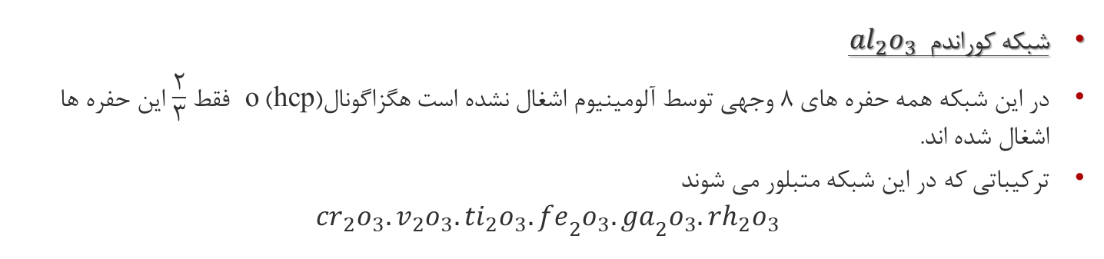
16=1×16 مرکز | سهم O در سلول واحد | 1=1/8×8 راس | سهم si در سلول واحد
 |  | 3=1/2×6 وجه
 |  | 4=1×4 مرکز
شبکه کوراندم ${al}_{2}o_{3}$
در این شبکه همه حفره های ۸ وجهی توسط آلومینیوم اشغال نشده است هگزاگونال(hcp) o فقط $\frac{۲}{۳}$ این حفره ها اشغال شده اند.
ترکیباتی که در این شبکه متبلور می شوند
$${cr}_{2}o_{3}.v_{2}o_{3}.{ti}_{2}o_{3}.{fe}_{2}o_{3}.{ga}_{2}o_{3}.{rh}_{2}o_{3}$$

Slide 19
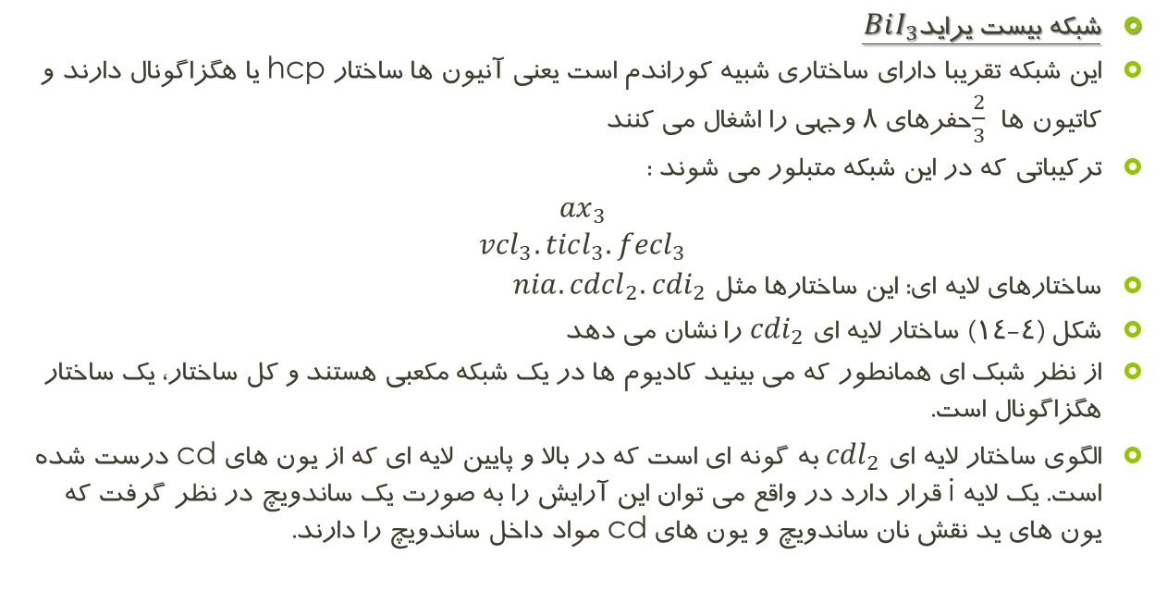
شبکه بیست یراید$BiI_{3}$
این شبکه تقریبا دارای ساختاری شبیه کوراندم است یعنی آنیون ها ساختار hcp یا هگزاگونال دارند و کاتیون ها $\frac{2}{3}$ حفرهای ۸ وجهی را اشغال می کنند
ترکیباتی که در این شبکه متبلور می شوند :
$${ax}_{3}$$
$${vcl}_{3}.{ticl}_{3}.{fecl}_{3}$$
ساختارهای لایه ای: این ساختارها مثل $nia.{cdcl}_{2}.{cdi}_{2}$
شکل (4-14) ساختار لایه ای ${cdi}_{2}$ را نشان می دهد
از نظر شبک ای همانطور که می بینید کادیوم ها در یک شبکه مکعبی هستند و کل ساختار، یک ساختار هگزاگونال است.
الگوی ساختار لایه ای ${cdl}_{2}$ به گونه ای است که در بالا و پایین لایه ای که از یون های cd درست شده است. یک لایه i قرار دارد در واقع می توان این آرایش را به صورت یک ساندویچ در نظر گرفت که یون های ید نقش نان ساندویچ و یون های cd مواد داخل ساندویچ را دارند.

Slide 20
در هر لایه پیوند بین iو cd به صورت یک پیوند قطبی در صورتیکه ارتباط بین یون های i و ۲ لایه مجاور توسط نیروهای واندرولاسی برقرار می شوند همانطور که شکل (4-14) نشان می دهد لایه سوم یون های i مستقیما در همان راستا لایه اول یون های I قرار می گیرد.
I دارای آرایش hcp بوده مه در این آرایش نیمی از حفره های ۸ وجهی توسط کادمیم اشغال می شود و آرایش یون های کادمیم به صورتی است که ۳ یون مجاور(cd) تشکیل یک هرم را می دهد که راس آن یک یون i قرار گرفته است در واقع عدد کئوردیناسیون آنیون در این ساختار ۳ خواهد بود.
نسبت شعاع کاتیون به آنیون در این ساختار 0.45 می باشد که می تواند تایید کننده ساختار ۸ وجهی برای کادمیم باشد در واقع عدد کئوردیناسیون کاتیون در این ساختار ۶ می باشد.

Slide 21
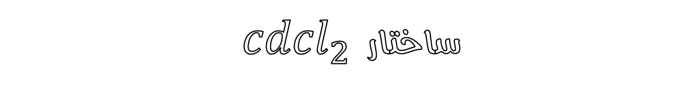
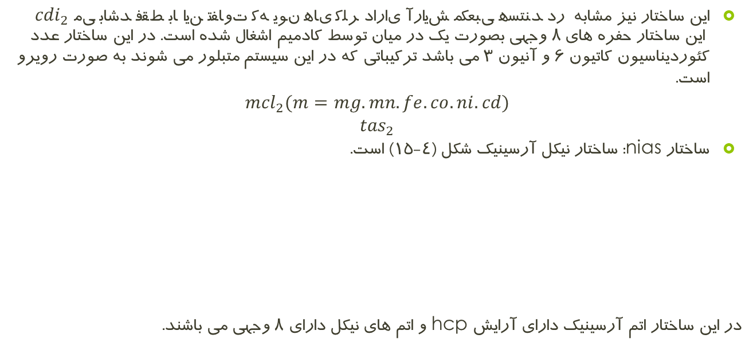
ساختار ${cdcl}_{2}$
این ساختار نیز مشابه ${cdi}_{2}$ می باشد فقط با این تفاوت که یون های کلر دارای آرایش مکعبی هستند در این ساختار حفره های ۸ وجهی بصورت یک در میان توسط کادمیم اشغال شده است. در این ساختار عدد کئوردیناسیون کاتیون ۶ و آنیون ۳ می باشد ترکیباتی که در این سیستم متبلور می شوند به صورت رویرو است.
$${mcl}_{2}(m=mg.mn.fe.co.ni.cd)$$
$${tas}_{2}$$
ساختار nias: ساختار نیکل آرسینیک شکل (4-15) است.
در این ساختار اتم آرسینیک دارای آرایش hcp و اتم های نیکل دارای ۸ وجهی می باشند.
6=1×6 مرکز Ni₆As₆ | Ni | 2=1/6×12 راس | As
 |  | 1=1/2×2 قاعده
 |  | 2=1/3×6 یال
 |  | 1/6=1×1 مرکز

Slide 22
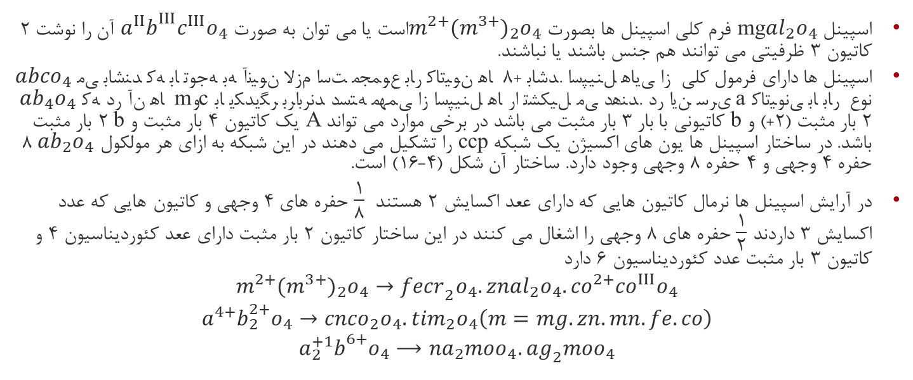
اکسیدهای مختلط فلزی:
اسپینل mg${al}_{2}o_{4}$ فرم کلی اسپینل ها بصورت ${m^{2+}(m^{3+})}_{2}o_{4}$است یا می توان به صورت $a^{ΙΙ}b^{ΙΙΙ}c^{ΙΙΙ}o_{4}$ آن را نوشت 2 کاتیون ۳ ظرفیتی می توانند هم جنس باشند یا نباشند.
اسپینل ها دارای فرمول کلی ${abco}_{4}$ می باشند که با توجه به آنیون لازم است مجموع بار کاتیون ها 8+ باشد. اسپینل هایی از نوع ${ab}_{4}o_{4}$ که در آن ها mوc با یکدیگر برابرند دسته مهمی از اسپینل ها را تشکیل می دهند. در این سری a کاتیونی با بار 2 بار مثبت (2+) و b کاتیونی با بار ۳ بار مثبت می باشد در برخی موارد می تواند A یک کاتیون ۴ بار مثبت و b ۲ بار مثبت باشد. در ساختار اسپینل ها یون های اکسیژن یک شبکه ccp را تشکیل می دهند در این شبکه به ازای هر مولکول ${ab}_{2}o_{4}$ 8 حفره ۴ وجهی و ۴ حفره ۸ وجهی وجود دارد. ساختار آن شکل (4-16) است.
در آرایش اسپینل ها نرمال کاتیون هایی که دارای ععد اکسایش ۲ هستند $\frac{۱}{۸}$ حفره های ۴ وجهی و کاتیون هایی که عدد اکسایش ۳ داردند $\frac{۱}{۲}$ حفره های 8 وجهی را اشغال می کنند در این ساختار کاتیون ۲ بار مثبت دارای ععد کئوردیناسیون ۴ و کاتیون ۳ بار مثبت عدد کئوردیناسیون ۶ دارد
$${m^{2+}(m^{3+})}_{2}o_{4}→{fecr}_{2}o_{4}.{znal}_{2}o_{4}.{co}^{2+}{co}^{ΙΙΙ}o_{4}$$
$$a^{4+}b_{2}^{2+}o_{4}→{cnco}_{2}o_{4}.{tim}_{2}o_{4}\left(m=mg.zn.mn.fe.co\right)$$
$$a_{2}^{+1}b^{6+}o_{4}⟶{na}_{2}{moo}_{4}.{ag}_{2}{moo}_{4}$$

Slide 23
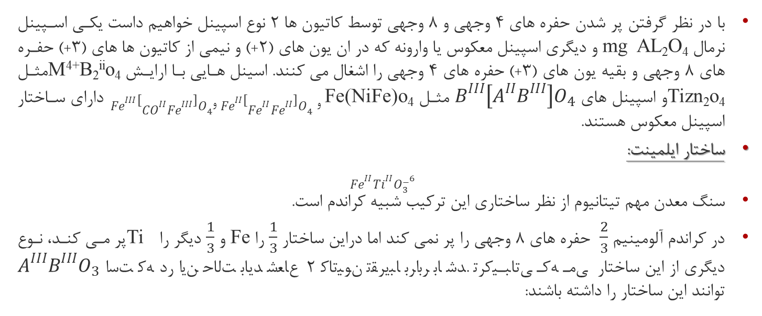
با در نظر گرفتن پر شدن حفره های ۴ وجهی و ۸ وجهی توسط کاتیون ها ۲ نوع اسپینل خواهیم داست یکی اسپینل نرمال mg AL₂O₄ و دیگری اسپینل معکوس یا وارونه که در ان یون های (2+) و نیمی از کاتیون ها های (3+) حفره های 8 وجهی و بقیه یون های (3+) حفره های 4 وجهی را اشغال می کنند. اسینل هایی با ارایش M⁴⁺B₂^{ii}o₄مثل Tizn₂o₄و اسپینل های $B^{III}\left[A^{II}B^{III}\right]O_{4}$ مثل Fe(NiFe)o_{4 و} ${Fe}^{II}\left[{Fe}^{II}{Fe}^{II}\right]O_{4}$ _{و}${Fe}^{III}\left[{CO}^{II}{Fe}^{III}\right]O_{4}$ دارای ساختار اسپینل معکوس هستند.
ساختار ایلمینت:
$${Fe}^{II}{Ti}^{II}O_{3}^{−6}$$
سنگ معدن مهم تیتانیوم از نظر ساختاری این ترکیب شبیه کراندم است.
در کراندم آلومینیم $\frac{2}{3}$ حفره های 8 وجهی را پر نمی کند اما دراین ساختار $\frac{1}{3}$ را Fe و $\frac{1}{3}$ دیگر را Ti پر می کند، نوع دیگری از این ساختار $A^{III}B^{III}O_{3}$ است که در این حالت باید شعاع 2 کاتیون تقریبا برابر با شد. ترکیباتی که می توانند این ساختار را داشته باشند:

Slide 24
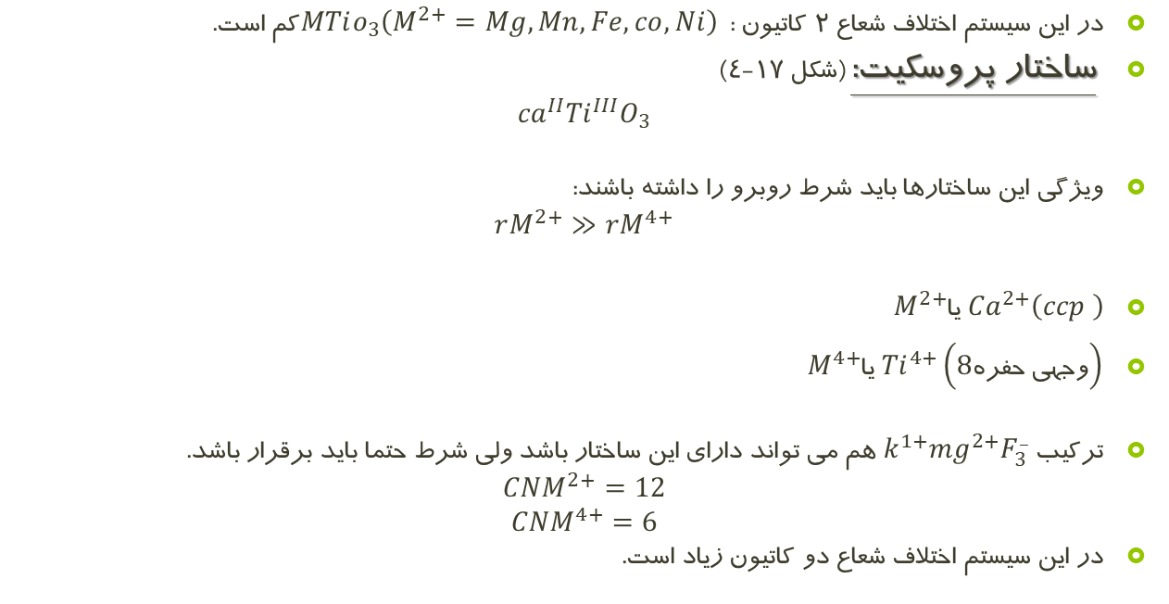
در این سیستم اختلاف شعاع 2 کاتیون : $MTio_{3}\left(M^{2+}=Mg,Mn,Fe,co,Ni\right)$کم است.
ساختار پروسکیت: (شکل 17-4)
$${ca}^{II}{Ti}^{III}O_{3}$$
ویژگی این ساختارها باید شرط روبرو را داشته باشند:
$$rM^{2+}≫rM^{4+}$$
$M^{2+}یا {Ca}^{2+}\left(ccp \right)$
$M^{4+}یا {Ti}^{4+}\left(8حفره وجهی\right)$
ترکیب $k^{1+}{mg}^{2+}F_{3}^{_}$ هم می تواند دارای این ساختار باشد ولی شرط حتما باید برقرار باشد.
$$CNM^{2+}=12$$
$$CNM^{4+}=6$$
در این سیستم اختلاف شعاع دو کاتیون زیاد است.

Slide 25
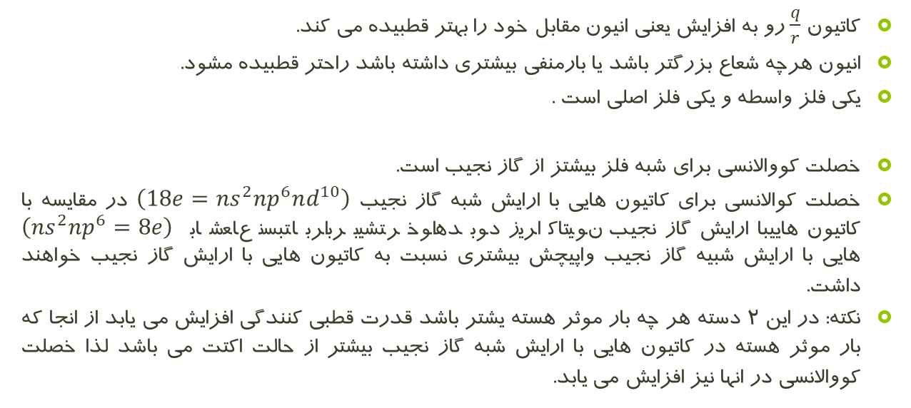
قوانین فاجانز:
کاتیون $\frac{q}{r}$ رو به افزایش یعنی انیون مقابل خود را بهتر قطبیده می کند.
انیون هرچه شعاع بزرگتر باشد یا بارمنفی بیشتری داشته باشد راحتر قطبیده مشود.
یکی فلز واسطه و یکی فلز اصلی است .
خصلت کووالانسی برای شبه فلز بیشتز از گاز نجیب است.
خصلت کوالانسی برای کاتیون هایی با ارایش شبه گاز نجیب $\left(18e=ns^{2}np^{6}nd^{10}\right)$ در مقایسه با کاتیون هاییبا ارایش گاز نجیب$\left(ns^{2}np^{6}=8e\right)$ با شعاع نسبتا برابر بیشتر خواهد بود زیرا کاتیون هایی با ارایش شبیه گاز نجیب واپیچش بیشتری نسبت به کاتیون هایی با ارایش گاز نجیب خواهند داشت.
نکته: در این 2 دسته هر چه بار موثر هسته یشتر باشد قدرت قطبی کنندگی افزایش می یابد از انجا که بار موثر هسته در کاتیون هایی با ارایش شبه گاز نجیب بیشتر از حالت اکتت می باشد لذا خصلت کووالانسی در انها نیز افزایش می یابد.

Slide 26
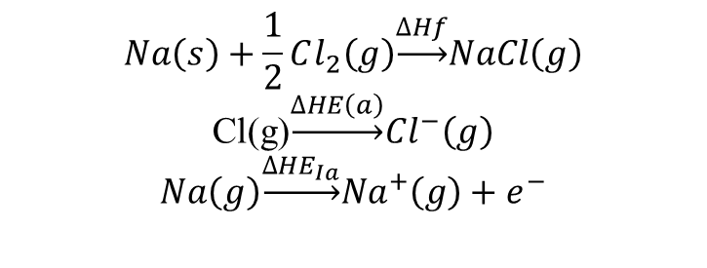
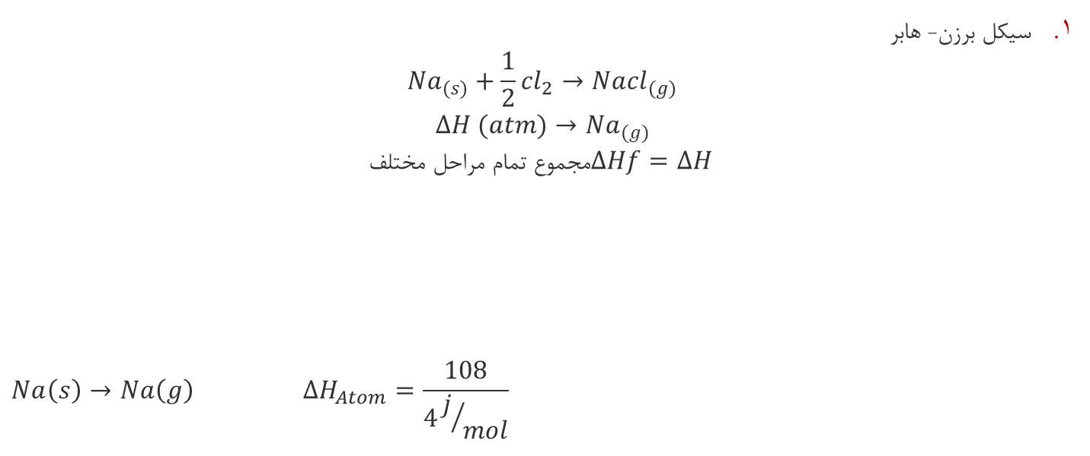
محاسبه انرژی شبکه:
سیکل برزن- هابر
$${Na}_{(s)}+\frac{1}{2}{cl}_{2}→{Nacl}_{(g)}$$
$$∆H (atm)→{Na}_{(g)}$$
$∆Hf=∆H$مجموع تمام مراحل مختلف
$$Na\left(s\right)→Na\left(g\right) ∆H_{Atom}=\frac{108}{4j/{mol}}$$
$$Na\left(s\right)+\frac{1}{2}Cl_{2}\left(g\right)\underset{→}{∆Hf}NaCl\left(g\right)$$
$$\text{Cl}\text{(}\text{g}\text{)}\underset{→}{∆HE\left(a\right)}Cl^{−}\left(g\right)$$
$$Na\left(g\right)\underset{→}{∆HE_{Ia}}{Na}^{+}\left(g\right)+e^{−}$$

Slide 27
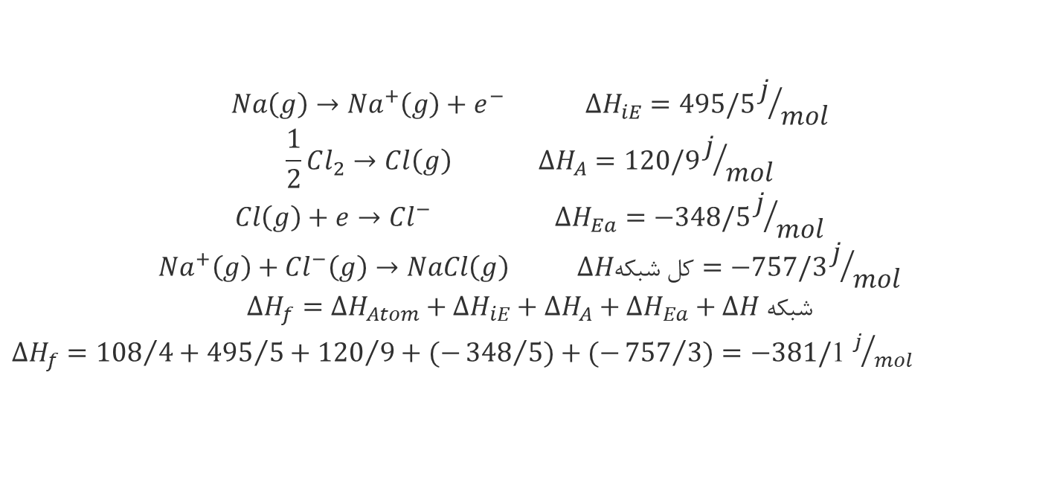
$$Na\left(g\right)→{Na}^{+}\left(g\right)+e^{−} ∆H_{iE}=495/5j/{mol}$$
$$\frac{1}{2}Cl_{2}→Cl\left(g\right) ∆H_{A}=120/9j/{mol}$$
$$Cl\left(g\right)+e→{Cl}^{−} ∆H_{Ea}=−348/5j/{mol}$$
$${Na}^{+}\left(g\right)+{Cl}^{−}\left(g\right)→NaCl\left(g\right) ∆Hشبکه کل=−757/3j/{mol}$$
$$∆H_{f}=∆H_{Atom}+∆H_{iE}+∆H_{A}+∆H_{Ea}+∆H شبکه$$
$∆H_{f}={108}/4+{495}/5+{120}/9+(−{348}/{5)}+(−{757}/{3)=−381/}$1 $j/{mol}$

Slide 28
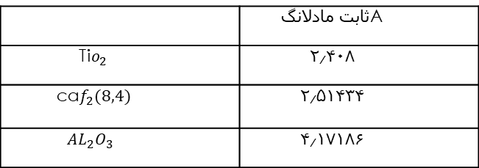
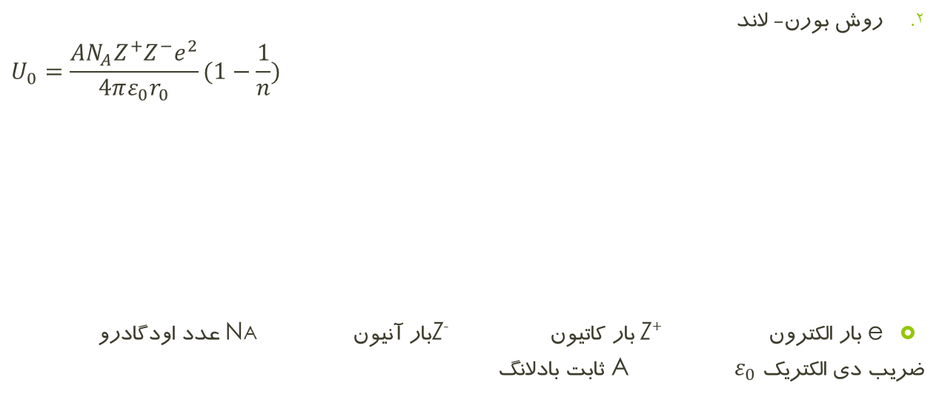
روش بورن- لاند
$$U_{0}=\frac{AN_{A}Z^{+}Z^{−}e^{2}}{4πε_{0}r_{0}}(1−\frac{1}{n})$$
e بار الکترون Z⁺ بار کاتیون Z⁻ بار آنیون NA عدد اودگادرو
ضریب دی الکتریک ${ ε}_{0}$ A ثابت بادلانگ
A ثابت مادلانگ
1.63806 | Zns(4,4)
1.64132 | Zns(4,4)
1.74756 | Nacl(6,6)
1.76267 | Cscl(8,8)
Aثابت مادلانگ
2.408 | Ti$o_{2}$
2.51434 | ca$f_{2}(8,4)$
4.17186 | $${AL}_{2}O_{3}$$

Slide 29
انواع نقض های بلوری
نقض اسکاتکی: بلورهایی مثل KBCو NACLو CSCLو KCLکه دارای ویژگی های زیر هستند: 1- اندازه کاتیون ها و انیون ها باهم برابر2- عدد کئوردیناسیون بالا CN چون شبکه بلور باید خنثی باشد اگر یک جای خالی برای کاتیون داریم باید یک جای خالی برای انیون هم داشته باشد .
نقض فرکل: در بلورهایی مثل Agclو AgBrوAgclو Znsاست که دارای
ویژگی زیر هستند: 1- کاتیون انها کوچکتر از انیون است
2- برای ترکیباتی با عدد کئوردیناسیون پایین
3- کاتیون خاصیت قطبیده کردن انیون دارد. یعنی خصلت کووالانسی بالایی دارند.
A
B
A
B
کمبود کاتیون
B
B
A
A
B
A
B
B
A
A
کمبود آنیون
انیون
کاتیون

Slide 30
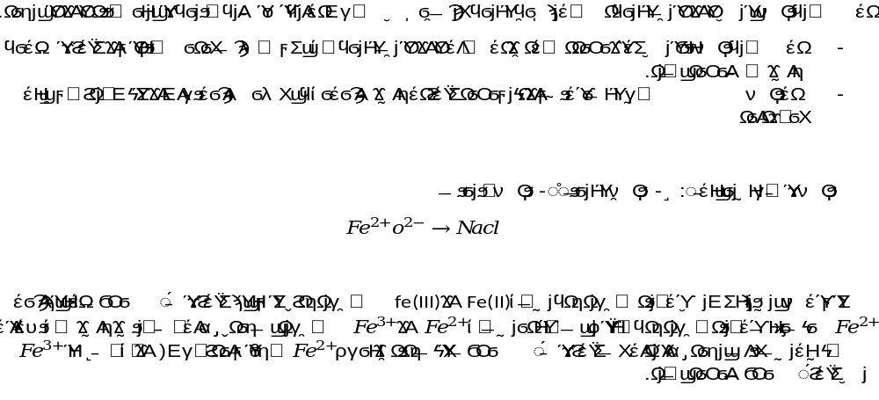

Slide 31
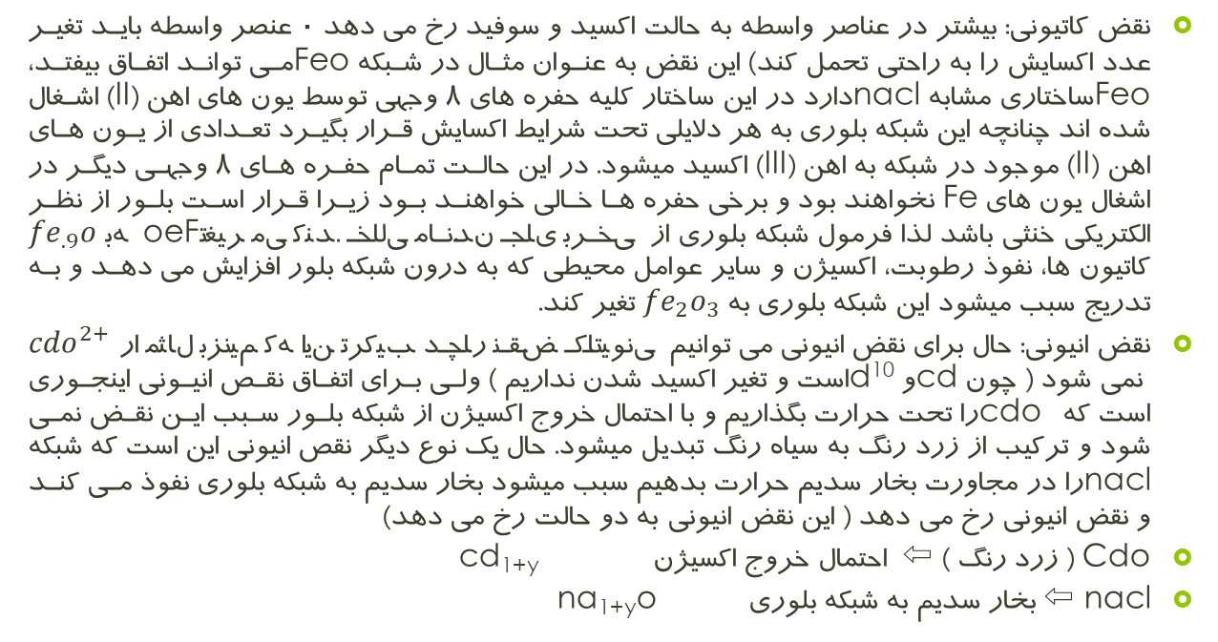
نقض کاتیونی: بیشتر در عناصر واسطه به حالت اکسید و سوفید رخ می دهد 0 عنصر واسطه باید تغیر عدد اکسایش را به راحتی تحمل کند) این نقض به عنوان مثال در شبکه Feoمی تواند اتفاق بیفتد، Feoساختاری مشابه naclدارد در این ساختار کلیه حفره های 8 وجهی توسط یون های اهن (II) اشغال شده اند چنانچه این شبکه بلوری به هر دلایلی تحت شرایط اکسایش قرار بگیرد تعدادی از یون های اهن (II) موجود در شبکه به اهن (III) اکسید میشود. در این حالت تمام حفره های 8 وجهی دیگر در اشغال یون های Fe نخواهند بود و برخی حفره ها خالی خواهند بود زیرا قرار است بلور از نظر الکتریکی خنثی باشد لذا فرمول شبکه بلوری از ${fe}_{.9}o$ به Feoتغیر می کند. خالی ماندن جای برخی کاتیون ها، نفوذ رطوبت، اکسیژن و سایر عوامل محیطی که به درون شبکه بلور افزایش می دهد و به تدریج سبب میشود این شبکه بلوری به ${fe}_{2}o_{3}$ تغیر کند.
نقض انیونی: حال برای نقض انیونی می توانیم ${cdo}^{2+}$ را مثال بزنیم که این ترکیب دچار نقض کاتیونی نمی شود ( چون cdو d¹⁰است و تغیر اکسید شدن نداریم ) ولی برای اتفاق نقص انیونی اینجوری است که cdo را تحت حرارت بگذاریم و با احتمال خروج اکسیژن از شبکه بلور سبب این نقض نمی شود و ترکیب از زرد رنگ به سیاه رنگ تبدیل میشود. حال یک نوع دیگر نقص انیونی این است که شبکه naclرا در مجاورت بخار سدیم حرارت بدهیم سبب میشود بخار سدیم به شبکه بلوری نفوذ می کند و نقض انیونی رخ می دهد ( این نقض انیونی به دو حالت رخ می دهد)
Cdo ( زرد رنگ ) ⇦ احتمال خروج اکسیژن cd_{1+y}
nacl ⇦ بخار سدیم به شبکه بلوری na_{1+y}o

Slide 32
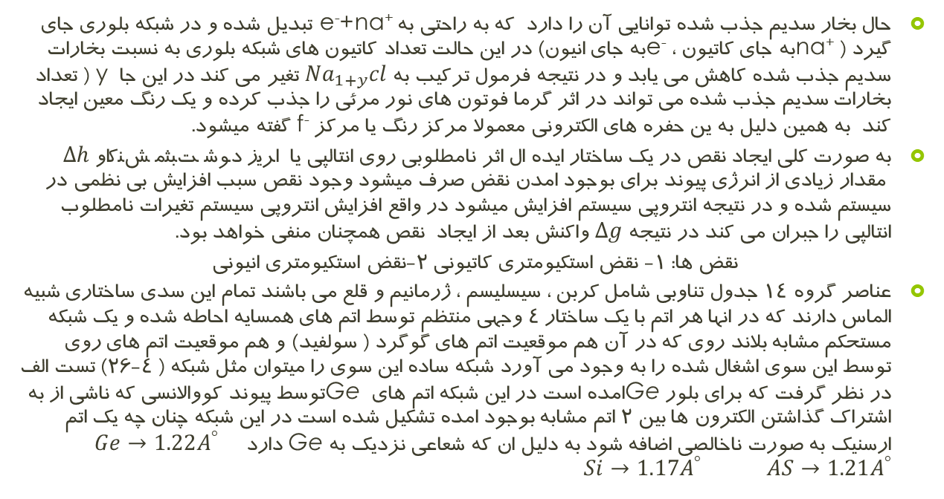
حال بخار سدیم جذب شده توانایی آن را دارد که به راحتی به e⁻+na⁺ تبدیل شده و در شبکه بلوری جای گیرد ( na⁺به جای کاتیون ، e⁻به جای انیون) در این حالت تعداد کاتیون های شبکه بلوری به نسبت بخارات سدیم جذب شده کاهش می یابد و در نتیجه فرمول ترکیب به ${Na}_{1+y}cl$ تغیر می کند در این جا y ( تعداد بخارات سدیم جذب شده می تواند در اثر گرما فوتون های نور مرئی را جذب کرده و یک رنگ معین ایجاد کند به همین دلیل به ین حفره های الکترونی معمولا مرکز رنگ یا مرکز f⁻ گفته میشود.
به صورت کلی ایجاد نقص در یک ساختار ایده ال اثر نامطلوبی روی انتالپی یا $∆h$ واکنش مثبت شود زیرا مقدار زیادی از انرژی پیوند برای بوجود امدن نقض صرف میشود وجود نقص سبب افزایش بی نظمی در سیستم شده و در نتیجه انتروپی سیستم افزایش میشود در واقع افزایش انتروپی سیستم تغیرات نامطلوب انتالپی را جبران می کند در نتیجه $∆g$ واکنش بعد از ایجاد نقص همچنان منفی خواهد بود.
نقض ها: 1- نقض استکیومتری کاتیونی 2-نقض استکیومتری انیونی
عناصر گروه 14 جدول تناوبی شامل کربن ، سیسلیسم ، ژرمانیم و قلع می باشند تمام این سدی ساختاری شبیه الماس دارند که در انها هر اتم با یک ساختار 4 وجهی منتظم توسط اتم های همسایه احاطه شده و یک شبکه مستحکم مشابه بلاند روی که در آن هم موقعیت اتم های گوگرد ( سولفید) و هم موقعیت اتم های روی توسط این سوی اشغال شده را به وجود می آورد شبکه ساده این سوی را میتوان مثل شبکه ( 4-26) تست الف در نظر گرفت که برای بلور Geامده است در این شبکه اتم های Ge توسط پیوند کووالانسی که ناشی از به اشتراک گذاشتن الکترون ها بین 2 اتم مشابه بوجود امده تشکیل شده است در این شبکه چنان چه یک اتم ارسنیک به صورت ناخالصی اضافه شود به دلیل ان که شعاعی نزدیک به Ge دارد $Ge→1.22A^{°}$ $AS→1.21A^{°}$ $Si→1.17A^{°}$

Slide 33
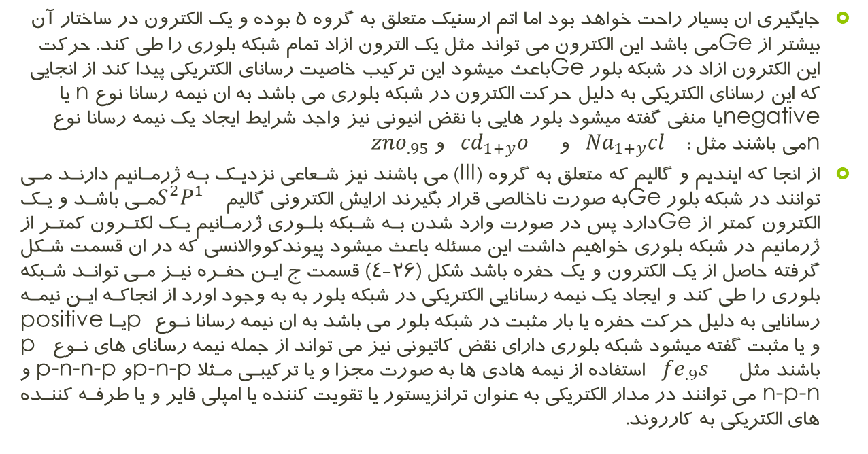
جایگیری ان بسیار راحت خواهد بود اما اتم ارسنیک متعلق به گروه 5 بوده و یک الکترون در ساختار آن بیشتر از Geمی باشد این الکترون می تواند مثل یک الترون ازاد تمام شبکه بلوری را طی کند. حرکت این الکترون ازاد در شبکه بلور Geباعث میشود این ترکیب خاصیت رسانای الکتریکی پیدا کند از انجایی که این رسانای الکتریکی به دلیل حرکت الکترون در شبکه بلوری می باشد به ان نیمه رسانا نوع n یا negativeیا منفی گفته میشود بلور هایی با نقض انیونی نیز واجد شرایط ایجاد یک نیمه رسانا نوع nمی باشند مثل : ${Na}_{1+y}cl$ و ${cd}_{1+y}o$ و ${zno}_{.95}$
از انجا که ایندیم و گالیم که متعلق به گروه (III) می باشند نیز شعاعی نزدیک به ژرمانیم دارند می توانند در شبکه بلور Geبه صورت ناخالصی قرار بگیرند ارایش الکترونی گالیم $S^{2}P^{1}$ می باشد و یک الکترون کمتر از Geدارد پس در صورت وارد شدن به شبکه بلوری ژرمانیم یک لکترون کمتر از ژرمانیم در شبکه بلوری خواهیم داشت این مسئله باعث میشود پیوندکووالانسی که در ان قسمت شکل گرفته حاصل از یک الکترون و یک حفره باشد شکل (26-4) قسمت ج این حفره نیز می تواند شبکه بلوری را طی کند و ایجاد یک نیمه رسانایی الکتریکی در شبکه بلور به به وجود اورد از انجاکه این نیمه رسانایی به دلیل حرکت حفره یا بار مثبت در شبکه بلور می باشد به ان نیمه رسانا نوع p یا positive و یا مثبت گفته میشود شبکه بلوری دارای نقض کاتیونی نیز می تواند از جمله نیمه رسانای های نوع p باشند مثل ${fe}_{.9}s$ استفاده از نیمه هادی ها به صورت مجزا و یا ترکیبی مثلا p-n-pو p-n-n-p و n-p-n می توانند در مدار الکتریکی به عنوان ترانزیستور یا تقویت کننده یا امپلی فایر و یا طرفه کننده های الکتریکی به کارروند.

Slide 34
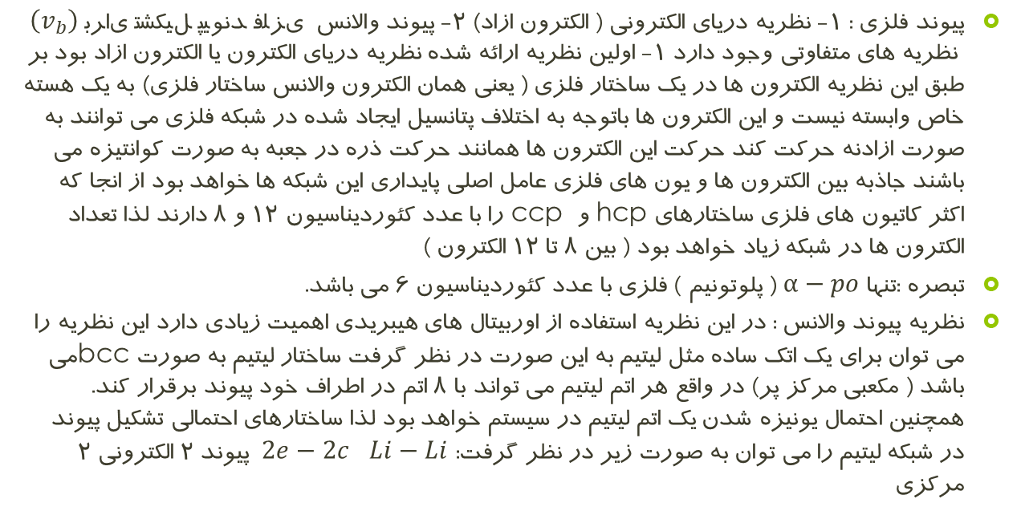
پیوند فلزی : 1- نظریه دریای الکترونی ( الکترون ازاد) 2- پیوند والانس $\left(v_{b}\right)$ برای تشکیل پیوند فلزی نظریه های متفاوتی وجود دارد 1- اولین نظریه ارائه شده نظریه دریای الکترون یا الکترون ازاد بود بر طبق این نظریه الکترون ها در یک ساختار فلزی ( یعنی همان الکترون والانس ساختار فلزی) به یک هسته خاص وابسته نیست و این الکترون ها باتوجه به اختلاف پتانسیل ایجاد شده در شبکه فلزی می توانند به صورت ازادنه حرکت کند حرکت این الکترون ها همانند حرکت ذره در جعبه به صورت کوانتیزه می باشند جاذبه بین الکترون ها و یون های فلزی عامل اصلی پایداری این شبکه ها خواهد بود از انجا که اکثر کاتیون های فلزی ساختارهای hcp و ccp را با عدد کئوردیناسیون 12 و 8 دارند لذا تعداد الکترون ها در شبکه زیاد خواهد بود ( بین 8 تا 12 الکترون )
تبصره :تنها $α−po$ ( پلوتونیم ) فلزی با عدد کئوردیناسیون 6 می باشد.
نظریه پیوند والانس : در این نظریه استفاده از اوربیتال های هیبریدی اهمیت زیادی دارد این نظریه را می توان برای یک اتک ساده مثل لیتیم به این صورت در نظر گرفت ساختار لیتیم به صورت bccمی باشد ( مکعبی مرکز پر) در واقع هر اتم لیتیم می تواند با 8 اتم در اطراف خود پیوند برقرار کند. همچنین احتمال یونیزه شدن یک اتم لیتیم در سیستم خواهد بود لذا ساختارهای احتمالی تشکیل پیوند در شبکه لیتیم را می توان به صورت زیر در نظر گرفت: $Li−Li$ $2e−2c$ پیوند 2 الکترونی 2 مرکزی

Slide 35
هر چه تعداد شکل های پیوندی بیشتر باشد انرژی رزرونانس پایداری ارایش تشکیل شده بیشنر خواهد بود از انجا که انرژی چسبندگی یا انرژیی که اتم های فلزی را در مجاور هم نگه می دارد در جدول تناوبی از گروه 1 به سمت گروه 13 افزایش می یابد زیرا با تفزایش تعداد الکترون های لایه والانس امکان تشکیل شکل های مختلف پیوند زیادتر شده در نتیجه انرژی ناپایداری یا همان انرژی چسبندگی افزایش می یابد.
نظریه نوار ( mo) : کامل ترین نظریه ارائه شده برای پیوند فلزی به نظریه mo یا نظریه نواری باشد اساس ااین نظریه بر اساس اوربیتال مولکولی استوار است طبق این نظریه برای 2 اتم Liمیتوان اوربیتال مولکولی به شکل زیر رسم کرد:
ضد پیوندی
2Li
2s¹
2s¹
Li
Li
پیوندی

Slide 36
ضد پیوندی
حال برای 3 اتم سیستم:
Non band
ناپیوندی
3Li
Li
Li
Li
4Li
پیوندی
ضد پیوندی
ضد پیوندی
Lumo
NBe
Be
پیوندی پر
پیوندی پر

Slide 37
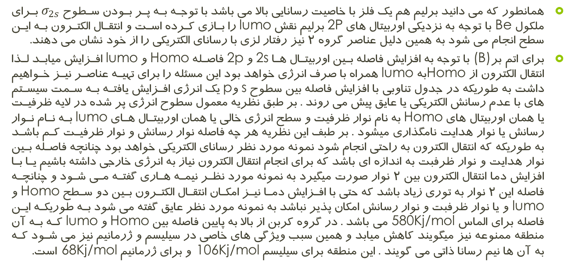
همانطور که می دانید برلیم هم یک فلز با خاصیت رسانایی بالا می باشد با توجه به پر بودن سطوح $σ_{2s}$ برای ملکول Be با توجه به نزدیکی اوربیتال های 2P برلیم نقش lumo را بازی کرده است و انتقال الکترون به این سطح انجام می شود به همین دلیل عناصر گروه 2 نیز رفتار لزی با رسانای الکتریکی را از خود نشان می دهند.
برای اتم بر(B) با توجه به افزایش فاصله بین اوربیتال ها 2s و 2p فاصله Homo و lumo افزایش میابد لذا انتقال الکترون از Homoبه lumo همراه با صرف انرژی خواهد بود این مسئله را برای تهیه عناصر نیز خواهیم داشت به طوریکه در جدول تناوبی با افزایش فاصله بین سطوح s وp یک انرژی افزایش یافته به سمت سیستم های با عدم رسانش الکتریکی یا عایق پیش می روند . بر طبق نظریه معمول سطوح انرژی پر شده در لایه ظرفیت یا همان اوربیتال های Homo به نام نوار ظرفیت و سطح انرژی خالی یا همان اوربیتال های lumo به نام نوار رسانش یا نوار هدایت نامگذاری میشود . بر طبف این نظریه هر چه فاصله نوار رسانش و نوار ظرفیت کم باشد به طوریکه که انتقال الکترون به راحتی انجام شود نمونه مورد نظر رسانای الکتریکی خواهد بود چنانچه فاصله بین نوار هدایت و نوار ظرفبت به اندازه ای باشد که برای انجام انتقال الکترون نیاز به انرژی خارجی داشته باشیم یا با افزایش دما انتقال الکترون بین 2 نوار صورت میگیرد به نمونه مورد نظر نیمه هاری گفته می شود و چنانچه فاصله این 2 نوار به توری زیاد باشد که حتی با افزایش دما نیز امکان انتقال الکترون بین دو سطح Homo و lumo و یا نوار ظرفبت و نوار رسانش امکان پذیر نباشد به نمونه مورد نظر عایق گفته می شود به طوریکه این فاصله برای الماس 580Kj/mol می باشد . در گروه کربن از بالا به پایین فاصله بین Homo و lumo که به آن منطقه ممنوعه نیز میگویند کاهش میابد و همین سبب ویژگی های خاصی در سیلیسم و ژرمانیم نیز می شود که به آن ها نیم رسانا ذاتی می گویند . این منطقه برای سیلیسم 106Kj/mol و برای ژرمانیم 68Kj/mol است.

Slide 38
چند نکته مهم:
قدرت پیوند فلزی به تعداد e های والانس که هر اتم در تشکیل پیوند از آن ها استفاده میکند بستگی دارد به طوریکه از پتاسیم تا وانادیم که تعداد e های والانس به ترتیب از 1تا5 e افزایش می یابد قدرت پیوند فلزی افزای یافته و در نتیجه آنتالپی تصعید، نتقطه ذوب ، چگالی و سختی آن نیز از پتاسیم تا وانادیم افزایش می باید.
آرایش الکترونی کروم (3d⁵,4s¹ ) و منگنز (3d⁵,4s¹⁾ که ارایش متقارنی دارند الکترون های والانس تمایل کمتری برای شرکت در پیوند فلزی دارد به همین دلیل قدرت پیوند فلزی آنتالپی تصعید و نقطه ذوب آن ها نسبت به وانادیم کمتر می باشد.
عناصر آهن ، کبالت، نیکل دارای الکترون هایی در اوربیتال d بیش از حالت نیمه پر هستند لذا نسبت به منگنز تمایل بیشتری برای شرکت در پیوند فلز خواهند داشت به همین دلیل نقطه ذوب آن نسبت به منگنز بیشتر سات اما عناصر کبالت و نیکل به دلیل افزایش بار موثر هسته تمایل کمتری به تشکیل پیوند فلزی دارند به همین دلیل نقطه ذوب آنها نسبت به وانادیم کمتر است.
برای عناصر مس و روی همانند کروم و منگنز که ارایش الکترونیکی کتفاوتی دارند تمایل شرکت در پیوند فلزی کاهش می یابد اما بار موثر هسته نیز در این عنصر به نسبت بیشتری افزایش یافته به طوریکه نقطه وب روی از تمام عناصر واسطه ردیف اول کمتر است.
با توجه به نظریه اوربیتال ملکولی می توان گفت در سری جدول تناوبی از چپ تا نزدیک وسط ردیف جدول الکترون های والانس اوربیتال های ملکولی پیوندی را اشغال می کنند به همین دلیل انرژی پیوند وانادیم دارای بیشترین تعداد الکترون والانس در اوربیتال های ملکولی پیوندی است اما با زیادتر شدن تعداد e های والانس به تدریج اوربیتال های ملکولی ضد پیوندی نیز استفاده میش.دکه منجر به ضعیف شدن پیوند فلزی و کاهش آنتالپی تصعید و نقطه ذوب می شود به طوریکه برای اتم روی که دارای بیشترین الترون در اوربیتال ضد پیوندی می باشد انرژی پیوند فلزی کمترین مقدار خود را خواهد داشت.

Slide 39
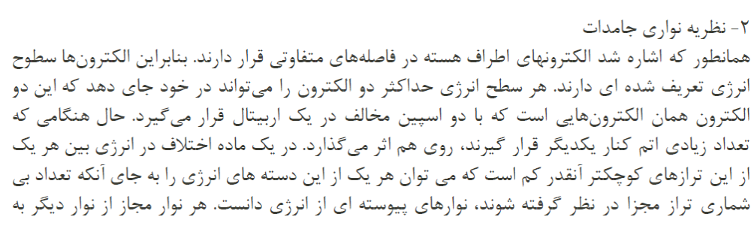

Slide 40
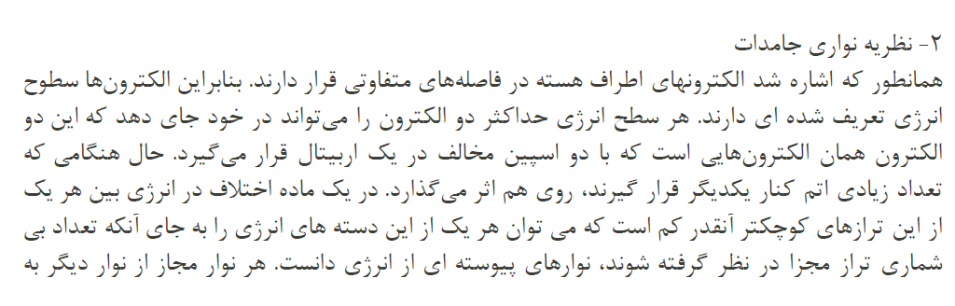
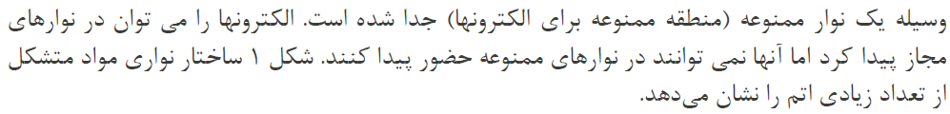

Slide 41
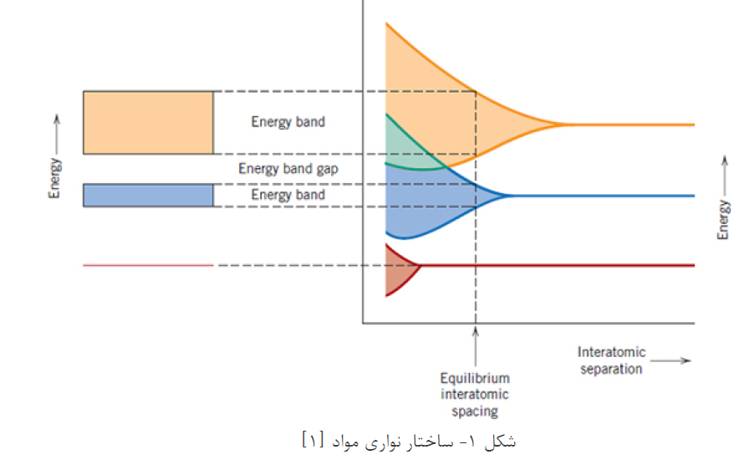

Slide 42


Slide 43


Slide 44



Slide 45
رسانایی مواد نیمه رسانا بین مواد رسانا و مواد عایق می باشد.
ویژگی هاي مهمی که این دسته از مواد دارند، باعث مطرح شدن آن ها به عنوان یکی از پرکاربردترین مواد در الکترونیک شده است. رسانایی این دسته از مواد بسیار حساس به حضور عناصر ناخالصی می باشد و بر این اساس نیمه رساناها به دو دسته نیمه رساناهاي ذاتی و نیمه رساناهاي غیرذاتی تقسیم بندي می شوند. همانطور که از نام این دو گروه مشخص است در مورد نیمه رساناهاي ذاتی رسانایی تنها بر اساس ذات خود ماده و انتقال الکترون از باند ظرفیت به باند رسانایی انجام می شود. این در حالی است که در مورد نیمه رساناهاي غیر ذاتی حضور عناصر ناخالصی با تغییراتی که در ساختار نواري ماده بوجود می آورد، باعث رسانایی در ماده می شود.
در عمل معمولا از نیمه رساناهاي غیرذاتی استفاده می شود.

Slide 46
نیمه رساناهاي ذاتی به دو دسته کلی تقسیم می شوند:
• نیمه رساناهاي عنصري مانند سیلیکون و ژرمانیوم
• نیمه رساناهاي ترکیبی مانند آرسنید گالیوم و سولفید کادمیوم
چون تعداد الکترونهاي آزاد و حفره هاي ایجاد شده در کریستال نیمه رسانا ژرمانیم یا سیلیکون در اثر انرژي گرمایی به اندازه کافی نیست و از این نیمه رسانا نمی توان براي ساختن قطعاتی نظیر دیود یا ترانزیستور استفاده کرد، براي افزایش هدایت نیمه هادي به آن ناخالصی اضافه می کنند. بر اساس نوع ناخالصی اضافه شده به نیمه رساناهاي غیر ذاتی به دو دسته تقسیم می شود:
N نیمه رساناي نوع
P نیمه رساناي نوع

Slide 47







Slide 48




Slide 49



Slide 50

اگر شما یک ابر رسانا را درون یک میدان مغناطیسی قرار داده و جریان‌‌های الکتریکی را در سطح ابررسانا ایجاد کنید، مشاهده می‌کنید که این جریان‌ها طبق قانون القای فارادی (به طور دقیق‌تر قانون لنز) در جهتی میدان مغناطیسی تولید می‌کنند که با میدان اصلی مخالفت و آن را خنثی کند. البته تا عمق بسیار کمی (حدود 100 نانومتر) میدان مغناطیسی به ابر رسانا نفوذ کرده که به «عمق نفوذ لاندن» (London Penetration Depth) معروف است. حال چرایی معلق ماندن آهنربا در تصویر (۱) و تصویر (۵) مشخص است. این پدیده به «اثر مایسنر» (Meissner Effect) معروف است.
تصویر (۵): با ایجاد جریان‌های سطحی در ابر رسانا، میدان مغناطیسی در جهتی تولید می‌شود که با میدان زمینه (میدان آهنربا) مخالفت کند.

Slide 51

نظریه ابر رسانایی
برای توضیح و بررسی چگونگی تبدیل شدن مواد به ابر رسانا باید به سراغ نظریه «جان باردن» (John Bardeen) برویم که در سال 1972 برنده جایزه نوبل فیزیک شد (البته نوبل دوم! جایزه نوبل اول به دلیل اختراع ترانزیستور در سال 1956 بود). این دانشمند به همراه دو همکار خود «والتر براتین» (Walter Brattain) و «ویلیام شاکلی» (William Shockley) نظریه‌ای را عنوان کردند که فیزیک و پایه پدیده ابر رسانایی را توضیح می‌دهد.
این نظریه که به تئوری Bardeen–Cooper–Schrieffer) BCS) معروف است، بیان می‌کند که در دماهای خیلی پایین و با جفت شدن الکترون‌ها به یکدیگر، مقاومت الکتریکی ماده به صفر میل کرده و ماده تبدیل به ابر رسانا می‌شود. شاید در ذهنتان این سوال پیش آید که چگونه دو الکترون (دوبار همنام) می‌توانند به یکدیگر جفت شوند!؟
این نظریه بیان می‌کند که در دماهای خیلی پایین، دو الکترون با اسپین مخالف، برخلاف انتظار، یکدیگر را جذب می‌کنند. این الکترون‌های جفت شده به جفت‌های کوپر یا جفت‌های BCS معروف‌اند. البته منظورمان این نیست که دو الکترون چسبیده به هم باشند، بلکه با یک فاصله نسبی با یکدیگر حرکت می‌کنند.
شکل (۶): برهمکنش فونون – الکترون، عامل تشکیل زوج‌های کوپر و راحتی حرکت الکترون‌ها در ساختار ابر‌رسانا هستند.

Slide 52
در دماهای خیلی پایین (دمای بحرانی) نوسانات اتم‌ها در ساختار کریستالی به حداقل مقدار خود می‌رسد. در نتیجه به الکترون‌ها انرژی داده نمی‌شود. از طرف دیگر الکترون‌ها در حالت برانگیخته نیستند که به ساختار انرژی دهند، در نتیجه الکترون‌ها بدون هیچ برهم‌کنش و تبادل انرژی با ساختار شبکه کریستالی، به راحتی حرکت می‌کنند.
مطابق با رابطه i=qti=qt، جریان چیزی جز عبور بارهای الکتریکی و در واقع جا‌به‌جایی الکترون‌ها نیست. وجود ناخالصی، نقص در شبکه یا ساختار و ارتعاشات شبکه، باعث پراکنده شدن الکترون و مانع از حرکت آن‌ها شده که ما از این پدیده به عنوان مقاومت الکتریکی یاد می‌کنیم. در دماهای خیلی پایین به دلیل کم شدن ارتعاشات و تشکیل زوج‌های کوپر، الکترون‌ها آزادی عمل بیشتری داشته و در نتیجه راحت‌تر منتقل می‌شوند.
مواد ابر رسانا
همه مواد توانایی تبدیل شدن به یک ابر رسانا را ندارند. به جز جیوه، حدود 25 عنصر دیگر که بیشتر آن‌ها فلزات و شبه‌فلزات (نیمه‌هادی‌ها) هستند، در ترکیبات مختلف از خود خاصیت ابر رسانایی نشان می‌دهند. هر یک از این عناصر در دمای متفاوتی، موسوم به «دمای بحرانی» (critical temperature – TcTc) تبدیل به ابررسانا می‌شود.
مشکل اساسی در این مورد این است که اکثراً تمامی این مواد در دمایی نزدیک به صفر مطلق (−273.15∘C−273.15∘C) تبدیل به ابررسانا می‌شوند. در واقع هرچه سود از نبود مقاومت و نداشتن اتلاف انرژی در انتقال توان توسط ابررسانا ببرید، با صرف انرژی و رسیدن به دماهایی نزدیک صفر مطلق خنثی می‌شود! شاید دلیل همه‌گیر نشدن کاربردهای ابررساناها، علی‌رغم گذشت یک قرن از کشف آن‌ها همین مطلب باشد.

Slide 53


Slide 54
ابر رساناهای دما بالا
سال‌ها پس از کشف پدیده ابر رسانایی، دانشمندان بر این باور بودند که این امر فقط در دماهای خیلی پایین پدیدار می‌شود. اما در سال 1986 دو دانشمند به نام‌های «جورج بِدنورز» (Georg Bednorz) و «الکس مولر» (Alex Müller) که برای شرکت IBM کار می‌کردند، یک سرامیک (ماده‌ای شامل اکسیژن و مس) کشف کردند که می‌توانست در دمای بالاتری، در حدود −238∘C−238∘C از خود خاصیت ابر رسانایی نشان دهد.
این کشف دانشمندان را ترغیب به جست‌وجو و ساخت ترکیباتی کرد که در دماهای بالاتری از خود خاصیت ابر‌ رسانایی نشان دهند. به طور مثال ترکیبی اکسید شده از جیوه، تالیوم، باریوم، کلسیوم و مس (Hg12Tl3Ba30Ca30Cu45O125Hg12Tl3Ba30Ca30Cu45O125) که در سال 1996 توسط دانشمندان کره‌ای کشف شد در دمای −135∘C−135∘C از خود خواص ابر رسانایی نشان می‌دهد.
کشف «ابررساناهای دما بالا» (High Temperature Superconductors – HTS) انگیزه استفاده از ابر رسانا‌ها در صنعت و تکنولوژی به دلیل صرفه اقتصادی را دو چندان کرد. همان‌طور که پیش‌تر بیان شد، ابر رساناهای معمولی در دمایی نزدیک به صفر کلوین (مطلق) از خود خاصیت ابررسانایی نشان می‌دهند. رسیدن به این دما یا حتی نزدیکی آن صرف انرژی و هزینه‌ زیادی در بر دارد. به طور مثال برای سرد کردن آن‌ها به هلیوم مایع که بسیار گران قیمت است نیاز داریم. اما با کشف مواد ابررسانای دما بالا که در دمایی بین −100∘C−100∘C تا −200∘C−200∘C از خود خاصیت ابررسانایی نشان می‌دهند، می‌توان از نیتروژن مایع که ده برابر قیمت ارزان‌تری نسبت به هلیوم مایع دارد، برای سرد کردن آن‌ها استفاده کرد.

